Slide 1
LC 10 : Séparations, purifications, contrôles de pureté
Niveau : lycée
Prérequis : Réactions acido-basiques, solubilité, interactions de Van der Waals, CCM

Slide 3
Réaction de Cannizzaro
Benzaldéhyde Alcool benzylique Benzoate (Base conjuguée de l’acide benzoïque)

Slide 5
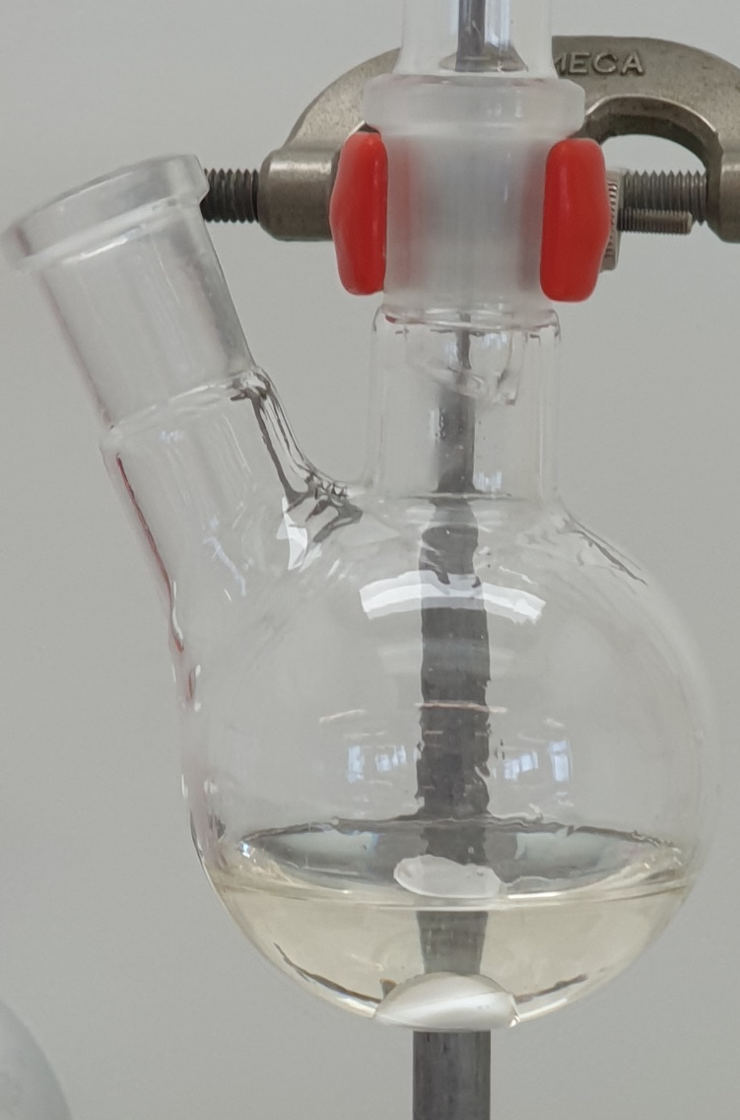
Mélange réactionnel
Espèces présentes :
  Benzoate
  Alcool benzylique
  Benzaldéhyde (un peu)

Slide 7
Extraction liquide-liquide : principe
Physque chimie enseignement de spécialité, Première générale, Nathan

Slide 8
Extraction liquide-liquide : savoir dessiner
Ampoule à décanter
Physque chimie enseignement de spécialité, Première générale, Nathan

Slide 9
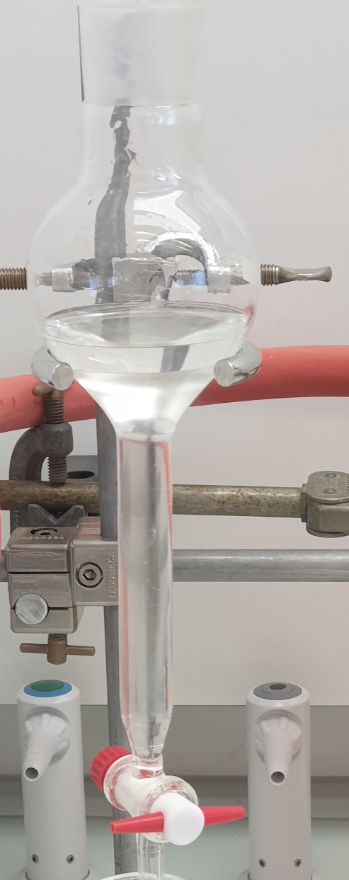
Extraction liquide-liquide : expérience

Slide 10
Extraction liquide-liquide : expérience
Alcool benzylique dans l’éther (phase organique)
Benzoate dans l’eau (phase aqueuse)

Slide 11
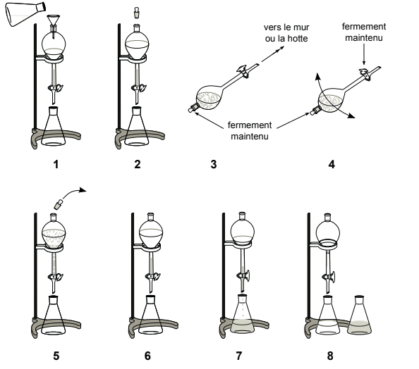
Extraction liquide-liquide : protocole
Techniques expérimentales en chimie, Dunod

Slide 13
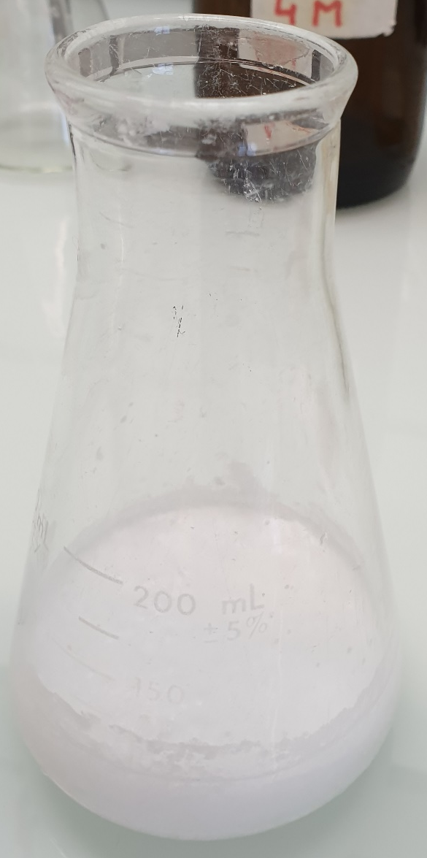
Phase aqueuse obtenue après acidification
L’acide benzoïque a précipité, il reste l’eau

Slide 15
Filtration : schémas
Physque chimie enseignement de spécialité, Première générale, Nathan

Slide 16
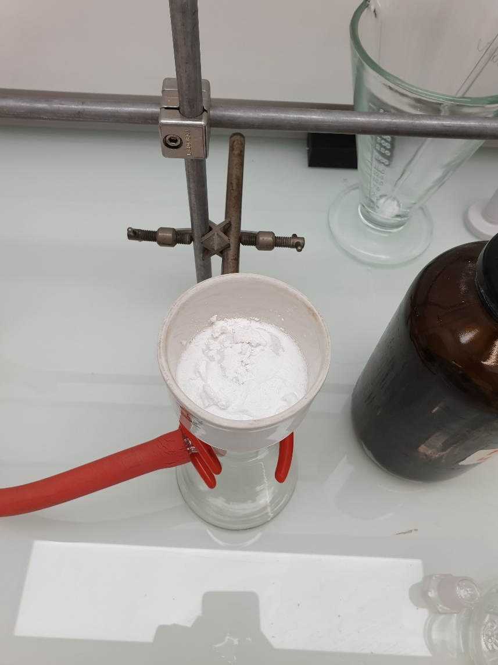
Filtration : expérience
Acide benzoïque filtré
Entonnoir büchner

Slide 18
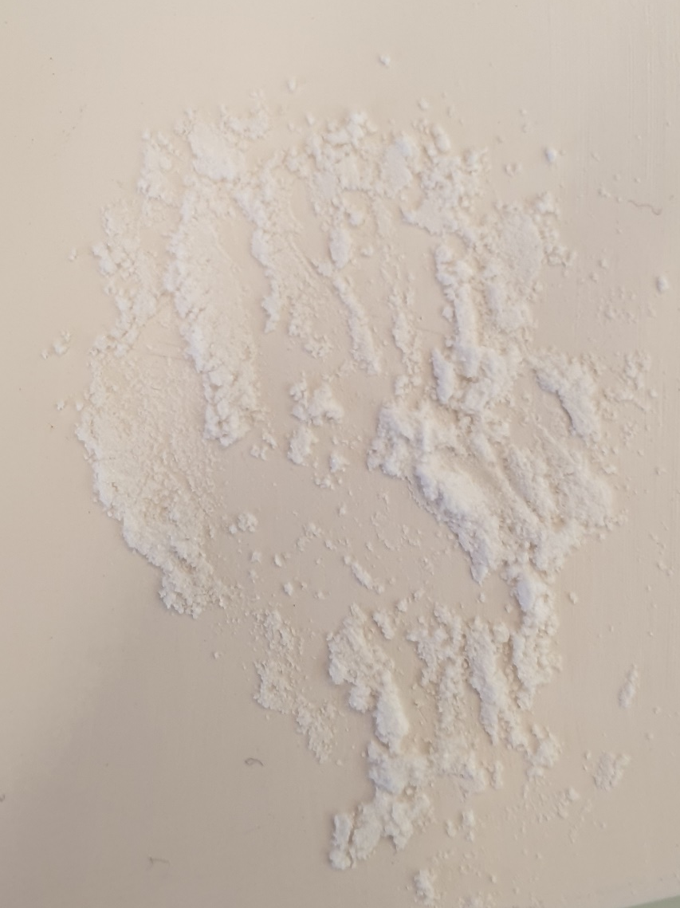
Solide après filtration
Est-ce uniquement
Ou reste-t-il

Slide 19
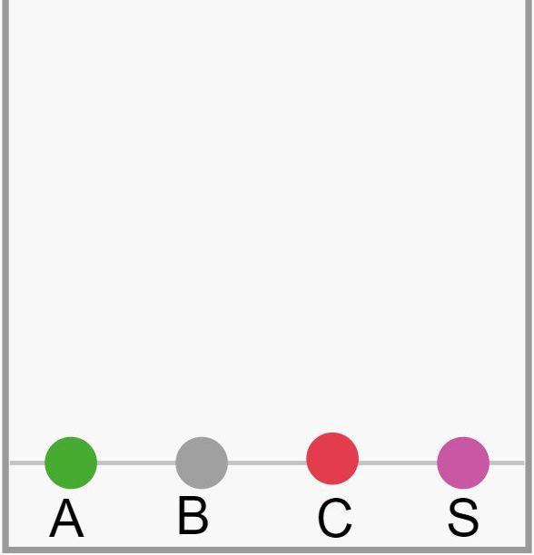
Chromatographie sur couche mince
Légende :
A : Benzaldéhyde
B : Alcool benzyllique
C : Acide benzoïque
S: Solide après filtration
Ligne de dépôt

Slide 20
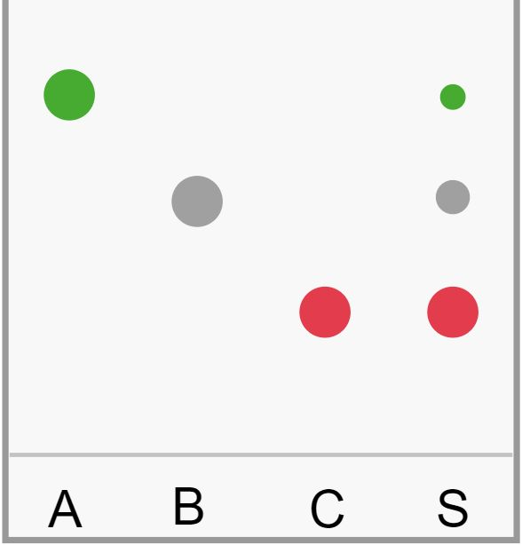
Chromatographie sur couche mince
Front de l’éluant
Légende :
A : Benzaldéhyde
B : Alcool benzyllique
C : Acide benzoïque
S: Solide après filtration

Slide 21
Chromatographie sur couche mince
Front de l’éluant
Légende :
A : Benzaldéhyde
B : Alcool benzyllique
C : Acide benzoïque
S: Solide après filtration
Solide impur!

Slide 23
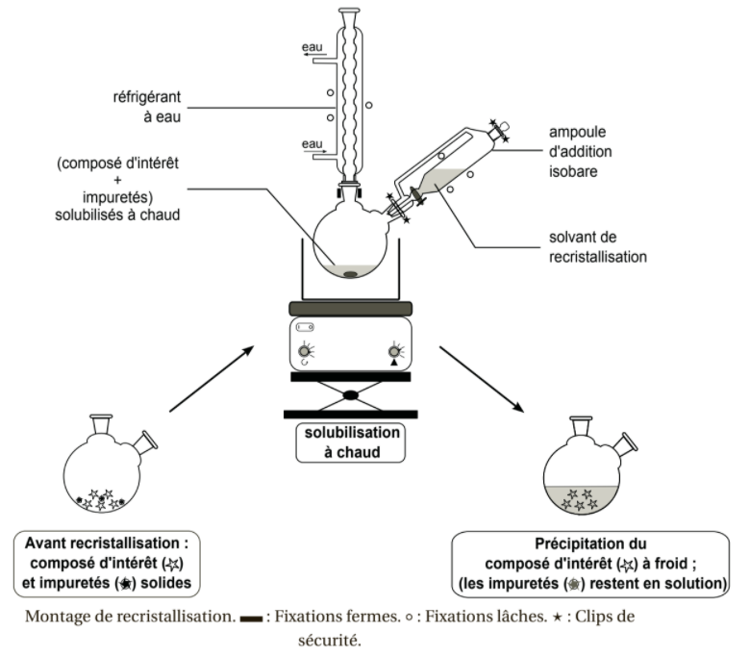
Recristallisation
Issu de Techniques expérimentales en chimie, Dunod

Slide 24
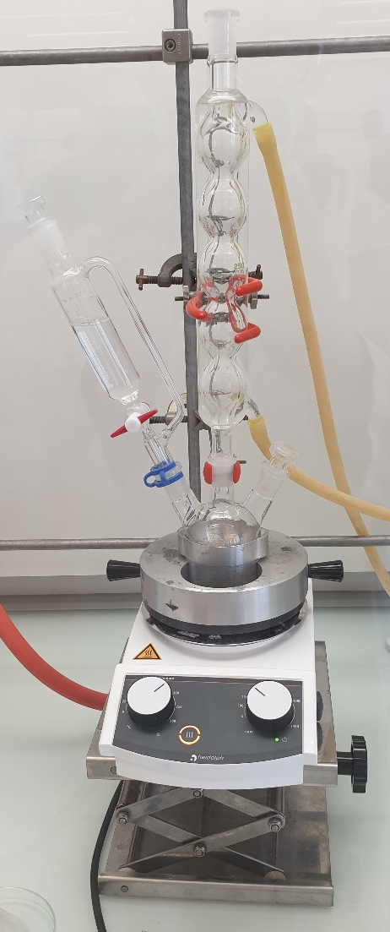
Recristallisation : expérience
Dans le ballon :

Slide 25
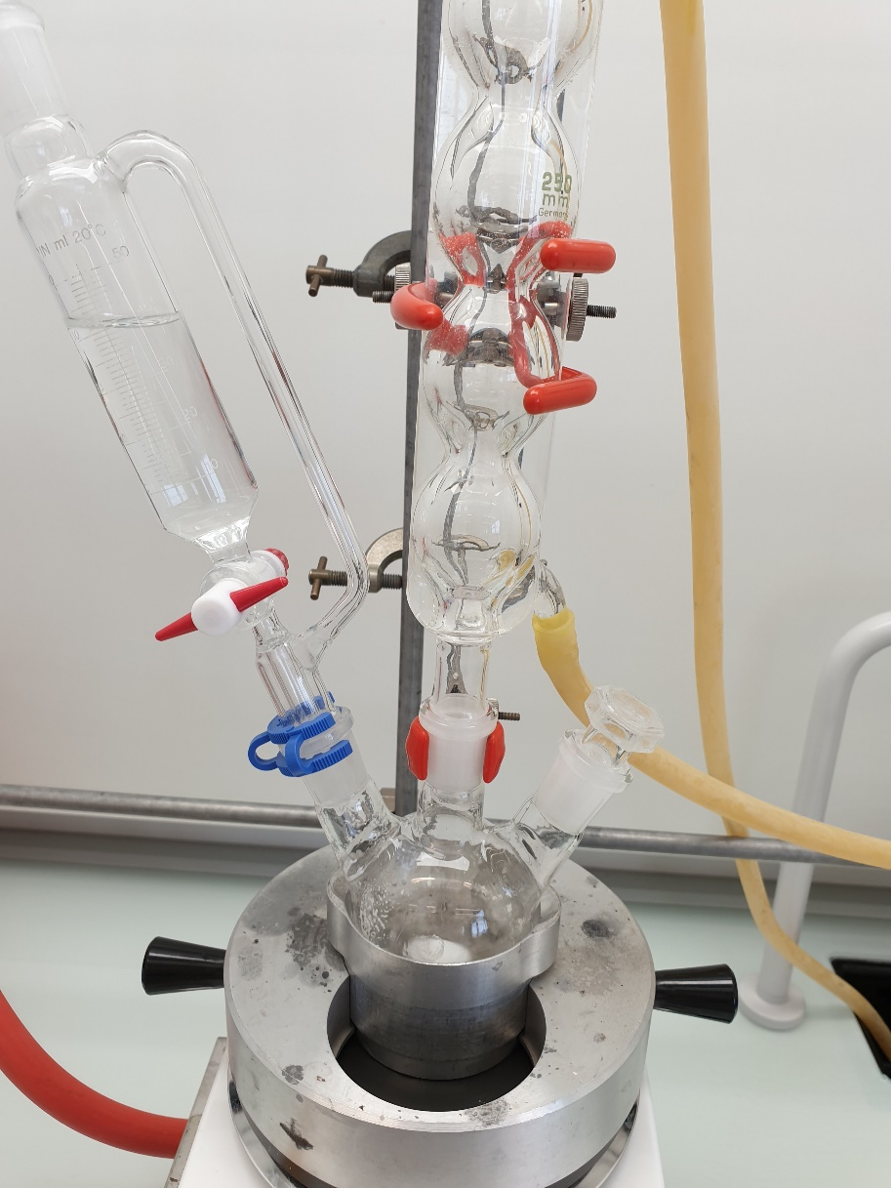
Recristallisation : expérience
Eau (solvant)
Acide benzoïque dissout à chaud

Slide 26
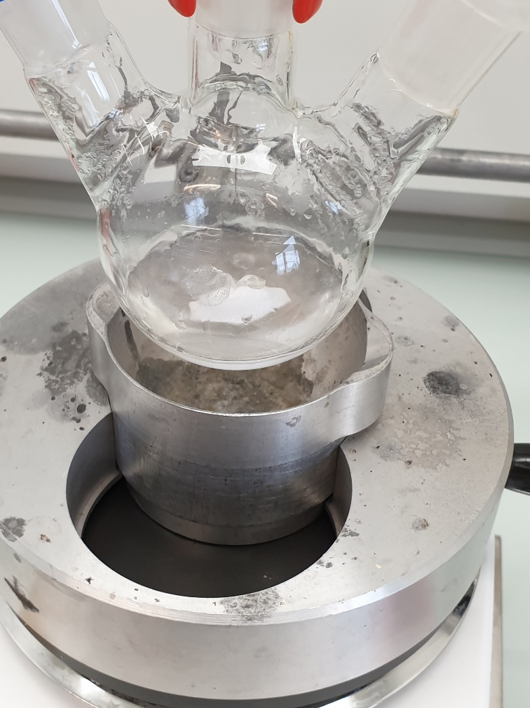
Recristallisation : expérience
Acide benzoïque dissout à chaud

Slide 27
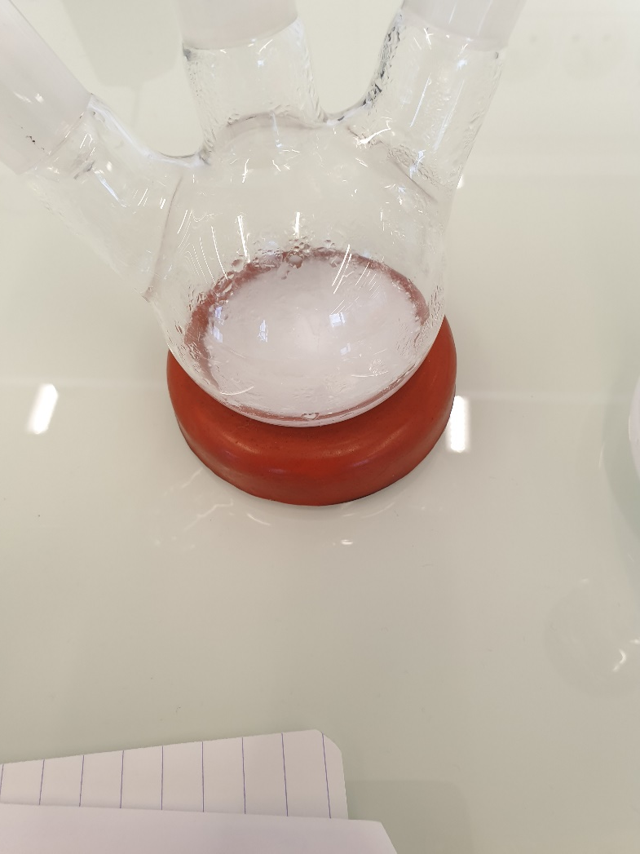
Recristallisation : expérience
Acide benzoïque peu soluble à froid, recristallise pur

